Slide 1
Tema 5 – Manejo de excepciones y errores

Slide 2
Errores
En la practica, es casi inevitable cometer errores al programar. De forma general, existen 3 tipos de error que pueden cometerse al programar:
Errores de sintaxis.
Errores en tiempo de ejecución.
Errores lógicos.

Slide 3
Errores de sintaxis
Los errores de sintaxis mas comunes son:
Nombres de clases, variables o métodos mal escritos.
Palabras reservadas mal escritas.
Falta de punto y coma al final de una sentencia.
Omisión del tipo de retorno en la definición de un método.
Paréntesis o llaves fuera de lugar.
Variables no declaradas o no inicializadas.
Formato incorrecto para la definición de estructuras.

Slide 4
Ver el código Errores.java

Slide 5
Errores en tiempo de ejecución
Un error en tiempo de ejecución es una condición anormal que ocurre al ejecutar una secuencia de código que no presenta errores sintácticos.
Usualmente estos errores deben ser verificados en forma manual mediante pruebas. Sin embargo, los lenguajes orientados a objetos proveen un mecanismo para manejar este tipo de errores de forma rápida, dicho mecanismo son las excepciones.

Slide 6
Ver el código Errores2.java

Slide 7
Errores lógicos
Son errores que compilan y se ejecutan de forma correcta, sin embargo el resultado que producen es erroneo. Son los errores mas difíciles de verificar, debido a que solo pueden visualizarse cuando se conoce el conjunto de salidas esperadas de acuerdo a un conjunto de entradas de prueba.

Slide 8
Excepciones

Slide 9
Excepciones
En el lenguaje Java, una excepción es un objeto que describe una condición excepcional que ocurre en un código. Cuando dicha condición ocurre, se crea un objeto de la clase que representa a esa condición y la excepción es lanzada en el método que causo el error. De esta forma se puede decidir si se debe tomar alguna acción para manejar la condición de error o si debe ignorarse.
En cualquiera de los dos casos la excepción es atrapada y procesada.
Desde el punto de vista de los errores en tiempo de ejecución, las excepciones que infringen las reglas fundamentales del lenguaje o las restricciones del entorno de ejecución están definidas.

Slide 10
Manejo de excepciones
Para el manejo de excepciones se utiliza las siguiente sintaxis:
try{
//Bloque de código donde ocurre la excepción
}catch(TipoDeExcepcion1 ObjExcepcion1){
//Código que se encargará de manejar el error
} catch(TipoDeExcepcion2 ObjExcepcion2){
//Código que se encargará de manejar el error
}finally{
//Bloque de código que se ejecutará después del manejo de la excepción
//Este código siempre se ejecuta.
}

Slide 11
Tipos de excepciones
Las excepciones pueden ser:
Verificadas: Las condiciones de error se verifican en tiempo de compilación. Estas excepciones deben ser manejadas de forma obligatoria.
No verificadas: Las condiciones de error no son verificadas en tiempo de compilación. No es necesario manejarlas.

Slide 12
Jerarquía de clases para el manejo de errores
Todas las clases que definen excepciones son subclases de la clase Throwable, de ella se derivan dos subclases que distinguen las dos ramas distintivas para el manejo de errores en Java:
Exception: Es la clase que se utiliza para manejar las excepciones de programas desarrollados por el usuario. De esta subclase se desprende una clase importante llamada RuntimeException, las excepciones de este tipo se definen de forma automática en los programas creados por el usuario.
Error: Define excepciones que no se espera se deban atrapar bajo condiciones normales. Reflejan errores en el entorno de ejecución por ejemplo el desbordamiento de la pila del programa, u otro tipo de error catastrófico.

Slide 13

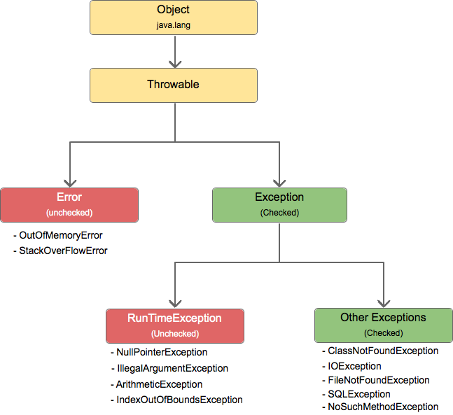
Jerarquía de clases de excepciones

Slide 14
Ver Errores4.java

Slide 15
TryCatchEnCiclo.java

Slide 16
Programas con múltiples clausulas catch
Es posible que, durante la ejecución de un programa, se lance mas de una excepción, para manejar esta situación, es posible utilizar mas de una sentencia catch para una misma sentencia try.
Cuando una excepción es lanzada, se verificará cual es la primera clausula catch que puede manejar dicha excepción; una vez que se ha encontrado la clausula catch apropiada, las demás serán ignoradas y la ejecución del programa continuará con su flujo. Por lo tanto es necesario ordenar las clausulas catch de tal forma que primero se atrapen las excepciones mas especializadas y al último las mas generales.

Slide 17
Ver MultiCatch.java y MultiCatch2.java

Slide 18
Excepciones anidadas
Es posible crear excepciones anidadas, es decir bloque try-catch dentro de una sentencia try.
Cuando se programan excepciones anidadas, la ejecución en caso de lanzarse una excepción es la siguiente

Slide 19
try{
//código
try{
//código
try{
//código
}catch(TipoDeExcepcion ObjExcMasInterna){
//manejo de errores
}
}catch(TipoDeExcepcion ObjExcInterna){
//manejo de errores
}catch(TipoDeExcepcion ObjExcExterna){
//Código que se encargará de manejar el error
}
Se verifica si la excepción es atrapada por este bloque try-catch

Slide 20
try{
//código
try{
//código
try{
//código
}catch(TipoDeExcepcion ObjExcMasInterna){
//manejo de errores
}
}catch(TipoDeExcepcion ObjExcInterna){
//manejo de errores
}catch(TipoDeExcepcion ObjExcExterna){
//Código que se encargará de manejar el error
}
Si no, se verifica si la excepción es atrapada en el siguiente bloque.

Slide 21
try{
//código
try{
//código
try{
//código
}catch(TipoDeExcepcion ObjExcMasInterna){
//manejo de errores
}
}catch(TipoDeExcepcion ObjExcInterna){
//manejo de errores
}catch(TipoDeExcepcion ObjExcExterna){
//Código que se encargará de manejar el error
}
Si la excepción no es tratada se busca en el siguiente bloque try-catch

Slide 22
try{
//código
try{
//código
try{
//código
}catch(TipoDeExcepcion ObjExcMasInterna){
//manejo de errores
}
}catch(TipoDeExcepcion ObjExcInterna){
//manejo de errores
}catch(TipoDeExcepcion ObjExcExterna){
//Código que se encargará de manejar el error
}
Si ningún bloque maneja la excepción, se cede el control al manejador de excepciones en tiempo de ejecución por defecto

Slide 23
Ver ExcepcionesAnidadas.java

Slide 24
Excepciones anidadas
Pueden existir casos en los que se lleve acabo la verificación de excepciones de forma anidada sin que se muestre en el código de forma explicita, por ejemplo, cuando se realiza la invocación de un método que define un bloque try-catch dentro de un bloque try-catch.

Slide 25
Ver ExcepcionesAnidadas2.java

Slide 26
Excepciones lanzadas de forma explicita
En un programa escrito en el lenguaje de programación Java es posible lanzar una excepción de forma explicita mediante la palabra reservada throw. La sintaxis para el uso de throw es la siguiente:
throw InstanciaDeThrowable;
Nota: Esta sentencia debe ir acompañada del bloque try-catch correspondiente.

Slide 27
Excepciones lanzadas de forma explicita
La instancia InstanciaDeThrowable debe ser un objeto de tipo Throwable o de una de sus subclases. Existen dos formas de obtener un objeto de tipo Throwable, la primera es creando una referencia como parámetro en la sentencia catch; o, la segunda opción es crear una instancia mediante la palabra reservada new.

Slide 28
Excepciones lanzadas de forma explicita
Una vez que se ejecuta una sentencia throw, el flujo de ejecución se detiene y cualquier sentencia que se encuentre después de throw no será ejecutada.
El bloque try en el que se lleva a cabo la sentencia throw es analizado, y si no se encuentra una sentencia catch que atrape esa excepción, se le da el control al manejador por defecto, el cual detendrá la ejecución e imprimirá la pila de errores de la excepción.

Slide 29
Ver DemoThrow.java

Slide 30
Propagación de excepciones
Si un método puede causar una excepción, pero no se encarga de manejarla, debe permitir que aquellos métodos en donde sea invocado puedan manejar dicha excepción.
Esto se realiza utilizando la clausula throws en la declaración del método que puede causar la excepción.
Este método es útil para manejar excepciones verificadas, debido a que si estas excepciones no son tratadas causarán errores en tiempo de compilación.

Slide 31
Propagación de excepciones
La sintaxis general de la clausula throws es:
[ma] nombreMetodo(parámetros) throws excepcion1, excepcion2, …{
//código del método
}

Slide 32
Ver DemoThrows.java y DemoThrows2.java

Slide 33
Excepciones definidas por el programador
Puede ser útil crear clases de excepciones que se encarguen de manejar condiciones de error especificas de una aplicación.
Esto se puede llevar a cabo fácilmente, creando una clase especializada que herede de la clase Exception y haciendo uso de la palabra reservada throws.
Puede ser útil sobreescribir el constructor que recibe una cadena que esta definido en la clase Exception, para pasar algún mensaje cuando se cree y lance una excepción.

Slide 34
Excepciones definidas por el programador
Además, con el fin de dar mayor claridad al mensaje o mostrarlo con un formato especifico se puede sobreescribir el método toString(), ya que el formato del método toString() proveniente de la clase Exception es el siguiente:
TipoExcepcion: mensaje

Slide 35
Ver ExcepcionPropia.java

Slide 36
try{
//código
try{
//código
try{
//código
}catch(TipoDeExcepcion ObjExcMasInterna){
//manejo de errores
}
}catch(TipoDeExcepcion ObjExcInterna){
//manejo de errores
}catch(TipoDeExcepcion ObjExcExterna){
//Código que se encargará de manejar el error
}
Se verifica si la excepción es atrapada por este bloque try-catch
Si no, se verifica si la excepción es atrapada en el siguiente bloque.
Si la excepción no es tratada se busca en el siguiente bloque try-catch
Si ningún bloque maneja la excepción, se cede el control al manejador de excepciones en tiempo de ejecución por defecto

